Slide 1

Федеральное государственное бюджетное образовательное учреждение высшего образования
«МИРЭА – Российский технологический университет»
РТУ МИРЭА
Институт информационных технологий
Кафедра инструментального и прикладного программного обеспечения
Дисциплина «Разработка клиент-серверных приложений»
КУРСОВАЯ РАБОТА
Разработка клиент-серверного фуллстек-приложения для создания виртуальной книжной полки пользователей
Студент: Мухаметшин А. Р.
Группа: ИКБО-20-21
Руководитель: старший преподаватель, Коваленко М.А.
Москва 2024

Slide 2
Цель
Целью работы является разработка клиент-серверного фуллстек-приложения для создания виртуальной книжной полки пользователей.
Задачи
Провести анализ предметной области разрабатываемого веб-приложения;
Обосновать выбор технологий разработки веб-приложения;
Разработать архитектуру веб-приложения на основе выбранного паттерна проектирования;
Реализовать слой логики базы данных;
Реализовать слой серверной логики веб-приложения с применением выбранной технологии;
Разработать слой клиентского представления веб-приложения;
Разместить готовое приложение в репозитории GitHub и развернуть его в облаке
Провести пользовательское тестирование приложения

Slide 3
Технологии разработки
Для разработки были выбраны следующие средства:
GoLand: Интегрированная среда разработки, которая предоставляет множество инструментов для разработки приложений на языке Go.
Golang: Основной язык программирования для серверной части приложения. Golang выбран благодаря своей высокой производительности и поддержке параллельного выполнения задач.
React: JavaScript-библиотека для разработки пользовательского интерфейса. React позволяет создавать динамичные и отзывчивые веб-приложения с высокой интерактивностью.
PostgreSQL: Реляционная база данных, выбранная для хранения данных. PostgreSQL обеспечивает надежность и гибкость при работе с данными, что важно для масштабируемых приложений.
GitHub: Платформа для хостинга кода и система контроля версий, что позволяет эффективно управлять разработкой приложений.
Insomnia: Многофункциональная платформа для тестирования и разработки API.
Microsoft Edge — веб-браузер, разработанный компанией Microsoft.
Render - Удобная платформа для развертывания веб-приложений.

Slide 4
Анализ предметной области
Проанализировав несколько интернет-ресурсов имеющих похожую тематику, был выявлен следующий функционал:
Название веб-сервиса | Goodreads | LibraryThing | BookLikes
Возможность добавления книг в коллекции | + | + | +
Возможность создания аккаунта для сохранения списка книг и их статуса | + | + | +
Наличие фильтров для поиска книг по категориям, авторам, рейтингу и т.д. | + | - | -
Возможность оценки и комментирования различных книг | + | + | +
Возможность создания и управления личными коллекциями | - | - | +
Наличие рекомендаций на основе прочитанных книг | + | + | +

Slide 5
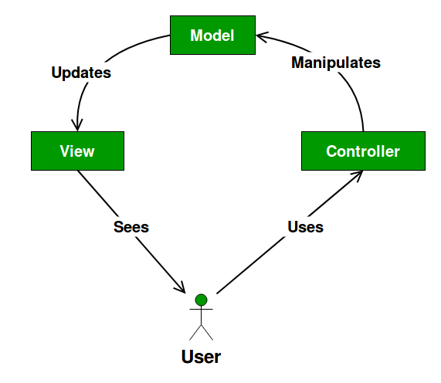
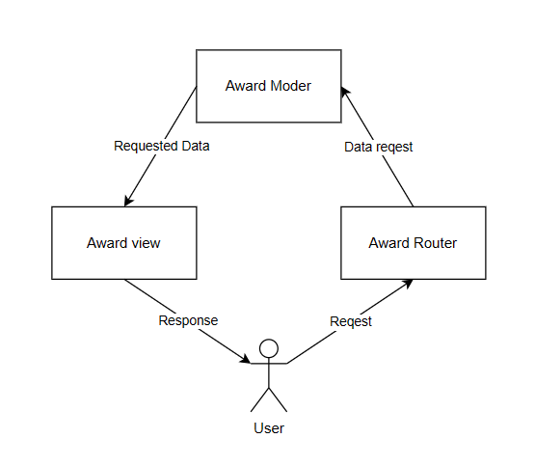
Выбранная архитектура
Архитектура MVC
Пример использования MVC архитектуры

Slide 6
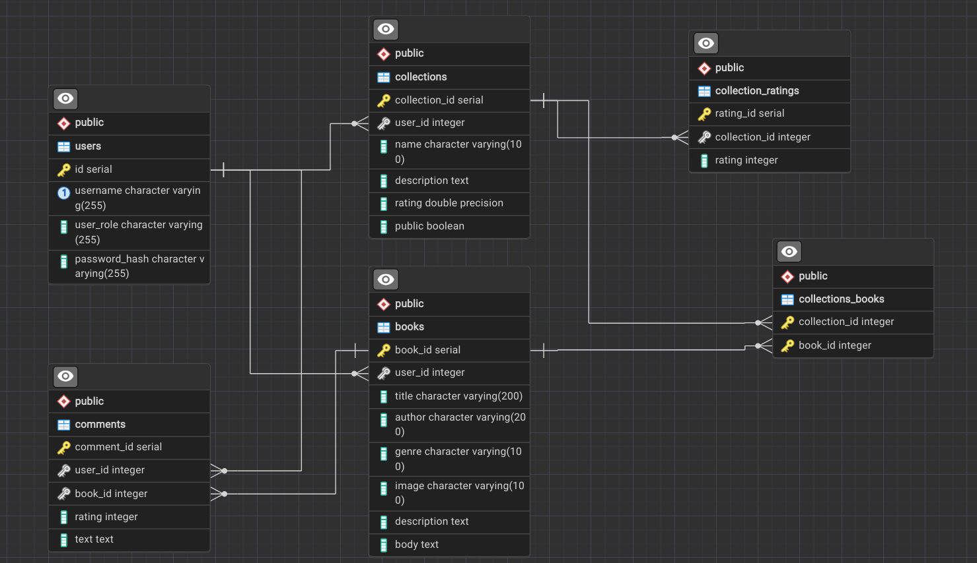
Структура базы данных
ER-диаграмма разработанной базы данных

Slide 7
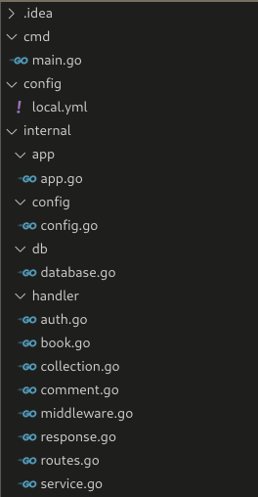
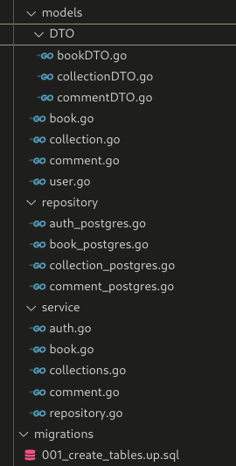
Разработка серверной части. Структура проекта
Структура проекта (часть 1)
Структура проекта (часть 2)

Slide 8
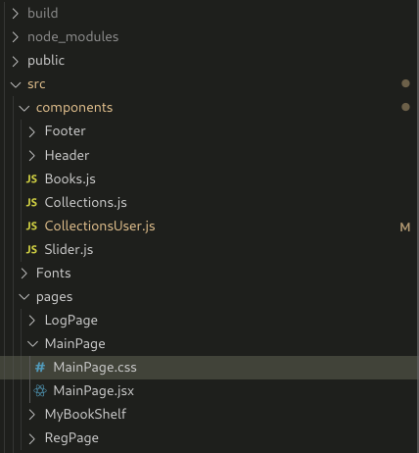
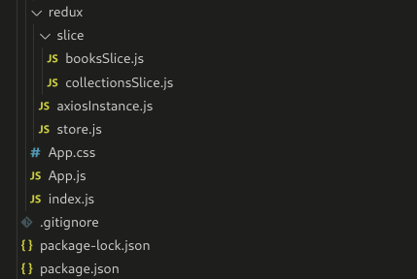
Разработка клиентской части. Структура проекта
Структура проекта (часть 2)
Структура проекта (часть 1)

Slide 9
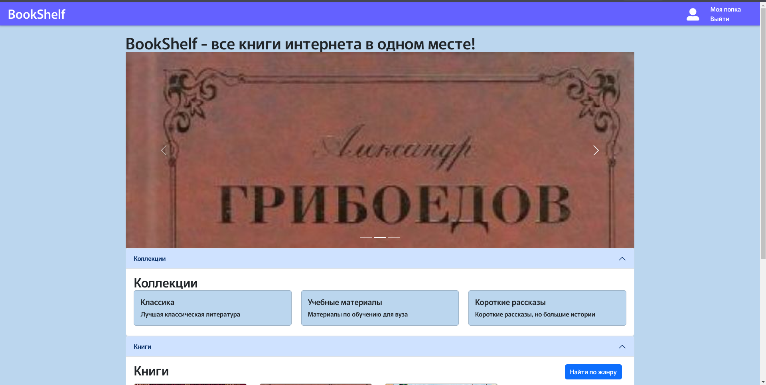
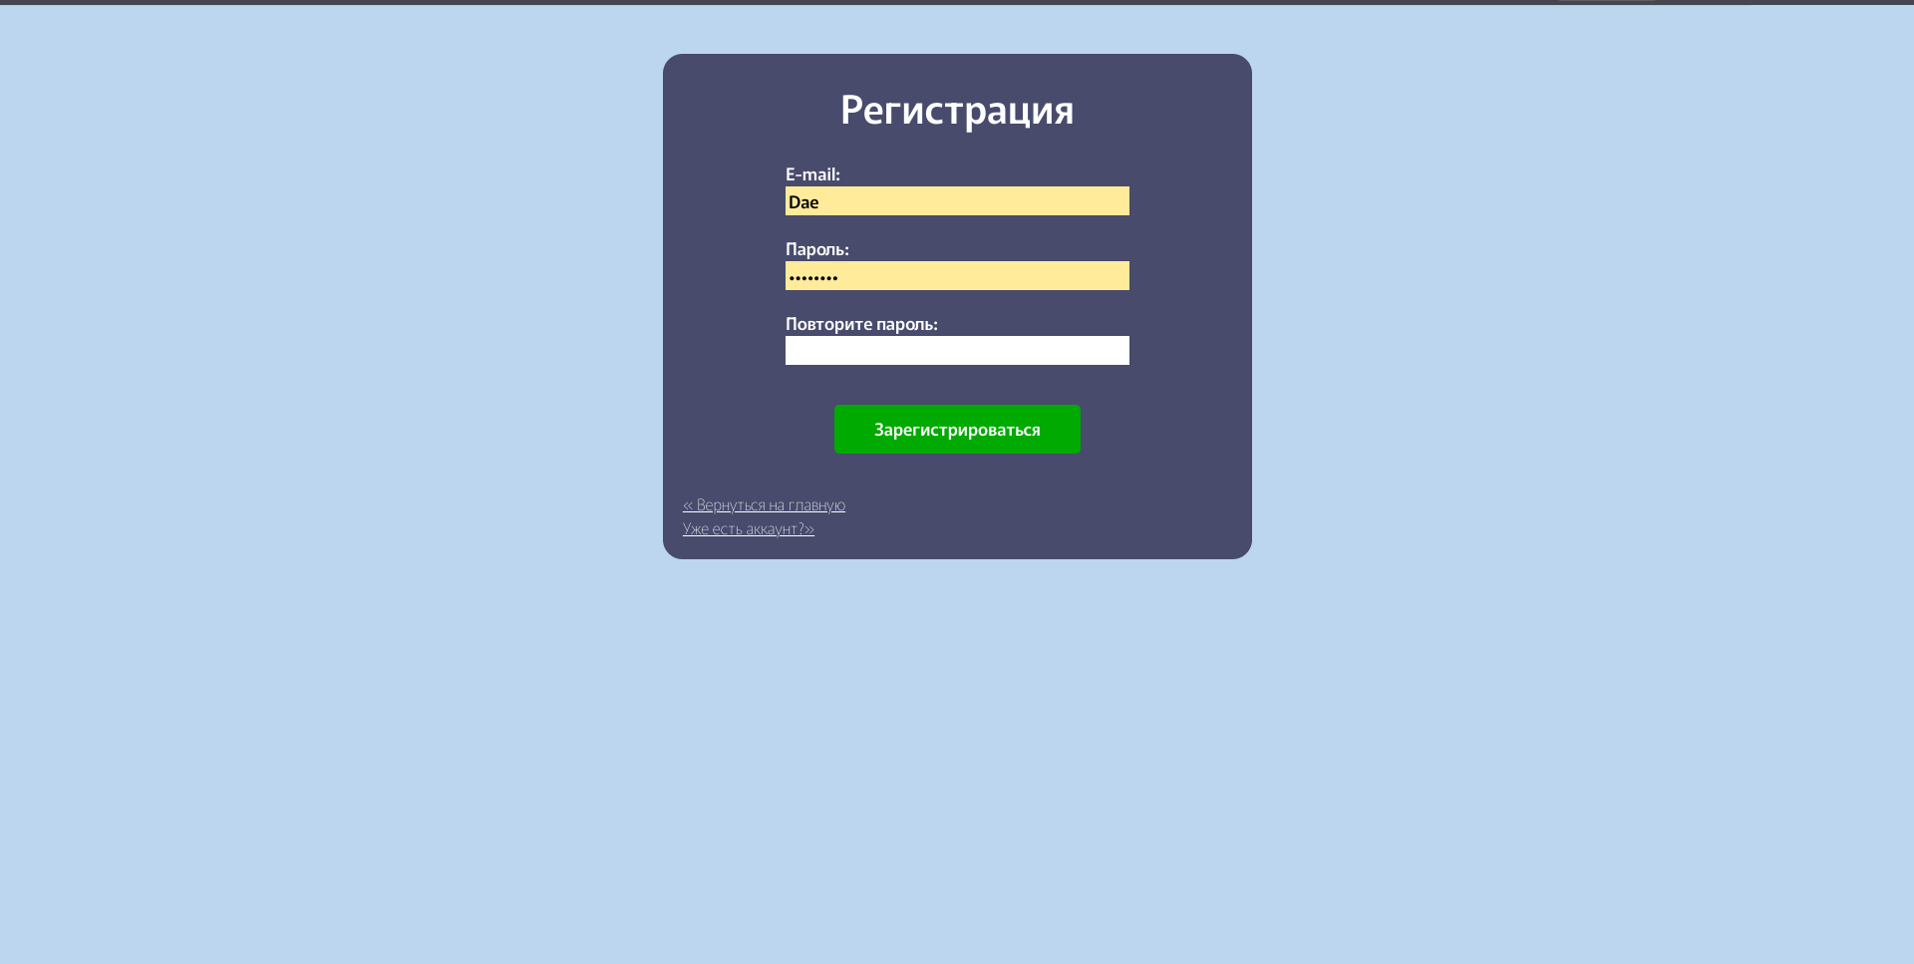
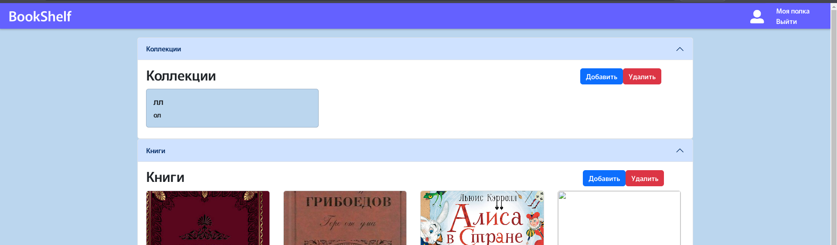
Разработка клиентской части. Визуальная часть
Главная страница
Страница регистрации
Страница «Моя полка»

Slide 10
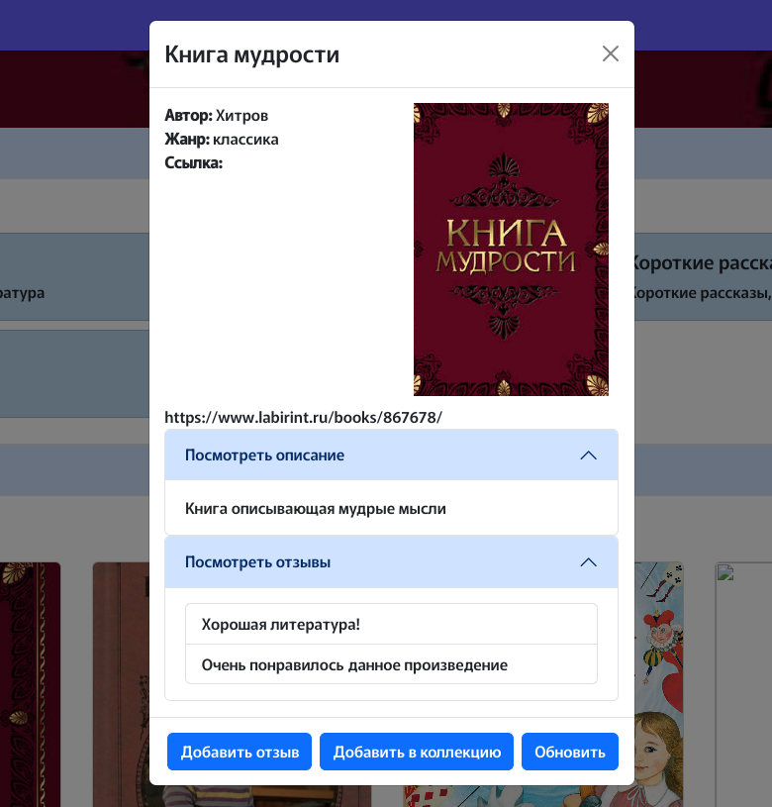
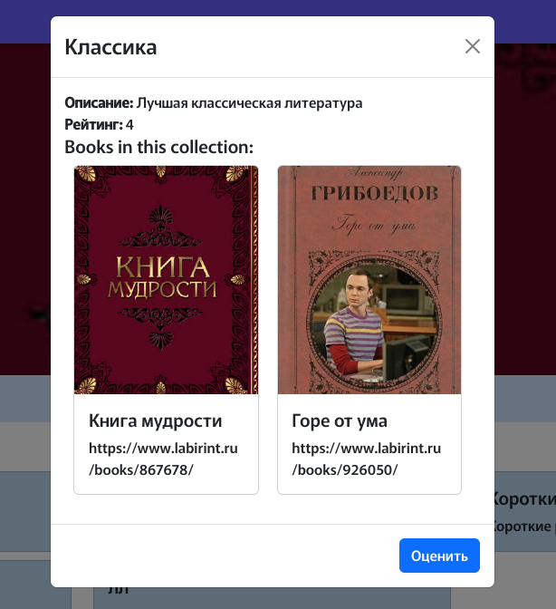
Разработка клиентской части. Визуальная часть
Карточка коллекции
Карточка книги

Slide 11
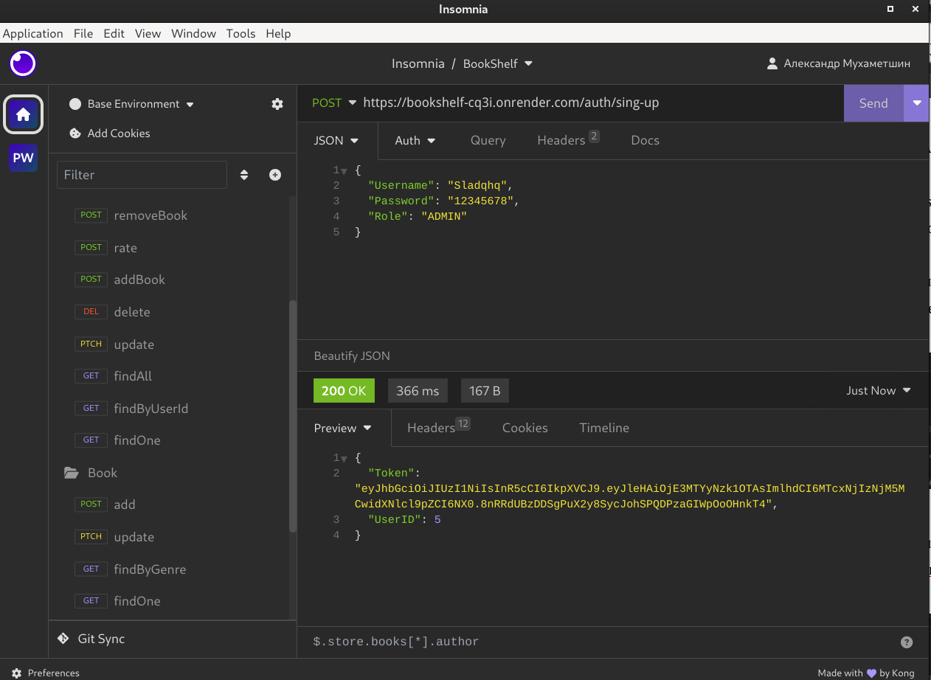
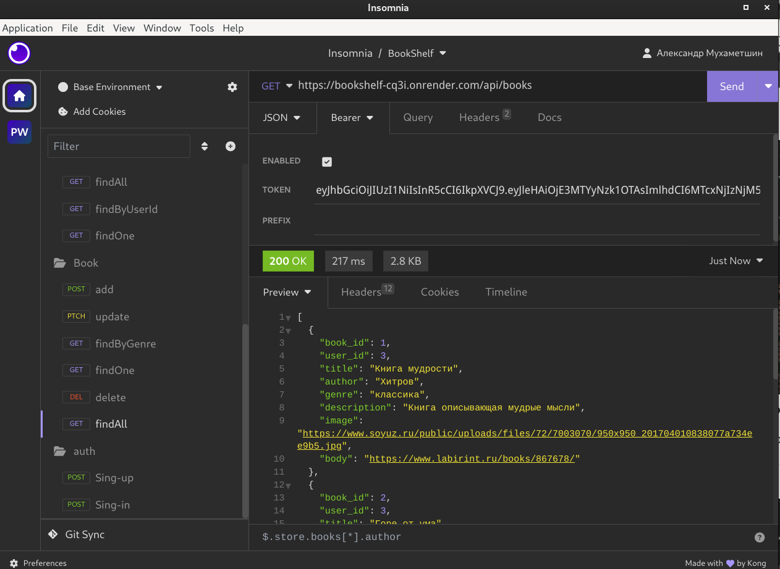
Тестирование приложения
Тестирование регистрации
Тестирование получения списка книг

Slide 12
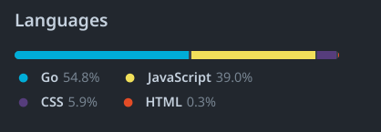
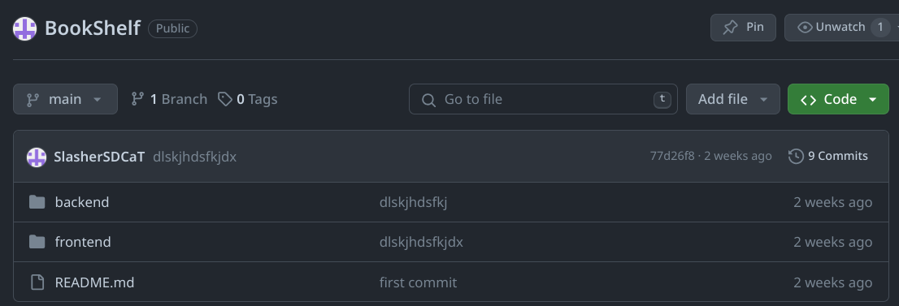
Результаты
Разработан веб-сервис «Виртуальная книжная полка пользователя»
Развернутое приложение доступно по ссылке:
https://bookshelf-1-ph0o.onrender.com/
URL хранилища с кодом: https://github.com/SlasherSDCaT/BookShelf

Slide 13
СПАСИБО ЗА ВНИМАНИЕ!

